Slide 1





week 03
회귀 / 분류
kuggle 12기 강지윤 | 황천조

Slide 2


목차
01
회귀분석 정의 및 종류
05
분류의 정의 및 종류
02
회귀 평가 지표
06
분류 알고리즘
03
과대적합 & 과소적합
07
분류 평가 지표
04
파이썬을 활용한 회귀

Slide 3






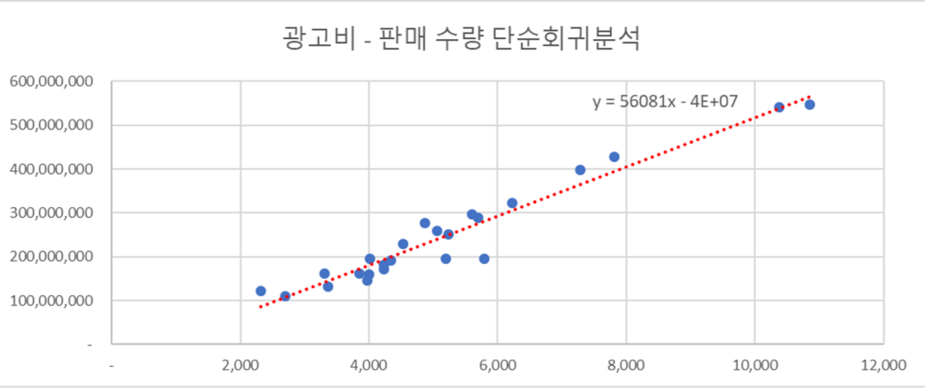
회귀분석 정의
회귀분석이란?
: 한 변수의 값으로부터 다른 변수의 값을 예측
ex) 광고비 -> 판매수량
판매수량: 종속변수(반응변수)
광고비: 독립변수(설명변수)
-> 확률변수인 종속변수를 독립변수의
함수로서 설명하려는 것이 목적

Slide 4

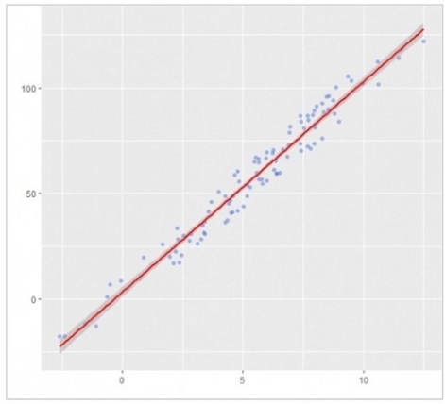
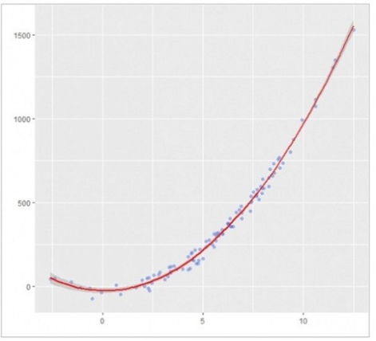
회귀분석의 종류
- 독립변수 개수 -> 단순회귀 vs 다중회귀
단순회귀
y = B0 + B1x + ϵ
다중회귀
y = B0 + B1x1 + B2x2 + ⋯ + Bnxn + ϵ
- 결합 방식 -> 선형 vs 비선형
선형회귀
y = B0 + B1x + ϵ
비선형회귀
y = B0 + B1x^2 + ϵ

Slide 5


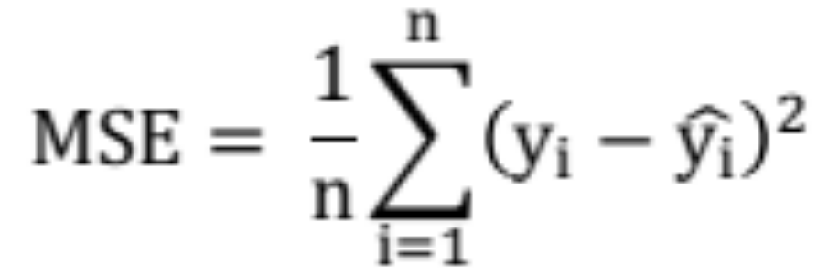
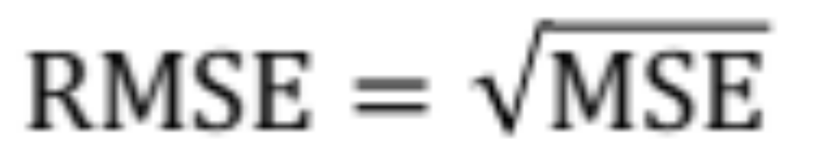
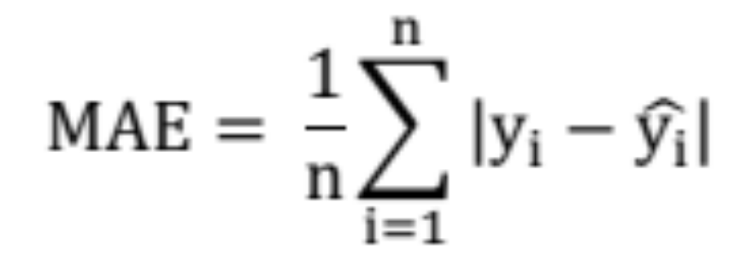
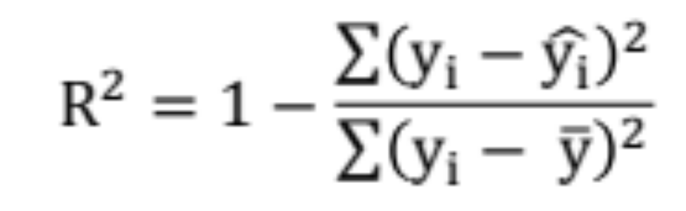
회귀 평가 지표
01. MSE (Mean Squared Error, 평균 제곱 오차)
02. RMSE (Root Mean Squared Error,
평균 제곱근 오차)
실제 값과 예측 값의 차이를 제곱하여 평균을 낸 값
값이 작을수록 예측이 정확함을 의미
오차를 제곱하기 때문에 이상치에 민감
단위가 종속변수와 같아 직관적 해석이 가능
여전히 이상치에 민감
03. MAE(Mean Absolute Error, 평균 절대 오차)
04. R^2(결정계수, 설명력)
오차의 절댓값을 평균낸 값
MSE보다 이상치의 영향을 덜 받음
미분이 어려워 최적화에 불리할 수 있음
모델이 데이터를 얼마나 잘 설명하는지를 나타내는 지표
1에 가까울수록 모델의 설명력이 높음
0이면 모델이 무의미하며, 예측이 평균보다 못한 경우 음수도 나올 수 있음

Slide 6
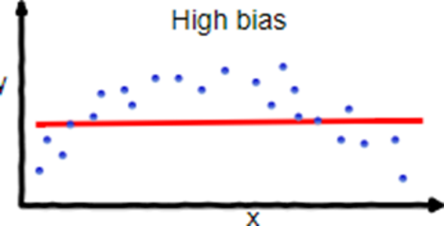
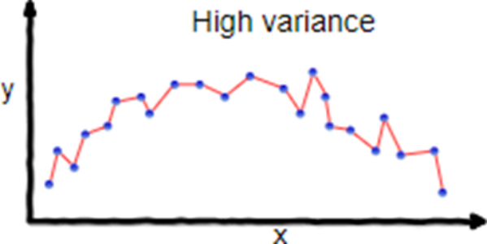
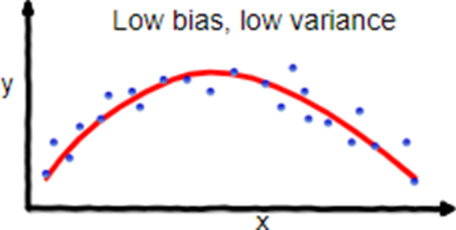
과대적합 & 과소적합
1. 편향과 분산(Bias-Variance Tradeoff)
- 편향(Bias): 예측값(선)과 실제값(점) 간의 차이
- 분산(Variance): 동일한 모델에 다른 데이터셋 사용 시 예측값(선)의 변동가능성(복잡성)
편향이 크면 모델이 데이터의
패턴을 충분히 학습하지 못함
-> 과소적합 발생
분산이 크면 모델이 훈련 데이터에
지나치게 맞춰짐
-> 과대적합 발생
편향과 분산 적절함

Slide 7
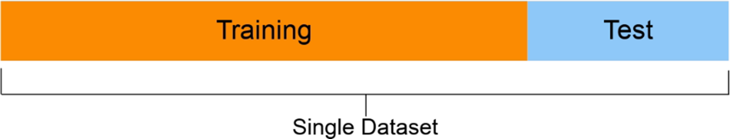
과대적합 & 과소적합
2. 훈련 세트와 테스트 세트
- 훈련 세트를 활용하여 모델 훈련 후 훈련 세트와 테스트 세트에서 평가
- 훈련 세트와 테스트 세트를 보통 7:3, 8:2로 분류
- 훈련 세트로 훈련했기 때문에 훈련 세트의 점수가 더 높게 나오는 경향이 있음
(score: 결정계수 값, 1에 가까울수록 좋음)
- 훈련 세트점수가 테스트 세트 점수보다 훨씬 높은 경우 -> 과대적합
- 테스트 세트 점수가 훈련 세트 점수보다 높거나, 두 점수 모두 낮은 경우 -> 과소적합

Slide 8
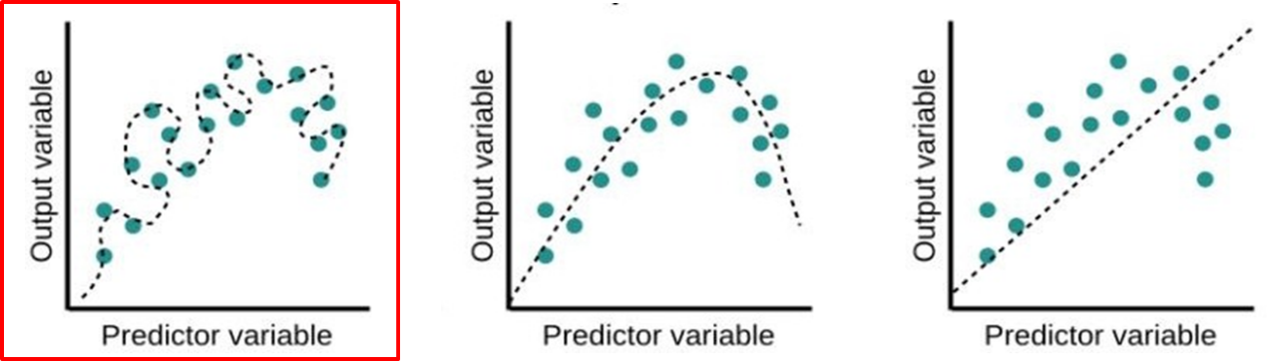
과대적합 & 과소적합
3. 과대적합(Overfitting)
- 모델이 훈련 세트를 너무 잘 학습해서, 노이즈까지 학습하는 현상
- 훈련 세트에 대한 성능 >> 테스트 데이터에 대한 성능
- 설명 변수가 너무 많음
-복잡한 모델에서 자주 발생 (ex. 너무 많은 변수, 너무 깊은 신경망 등)

Slide 9
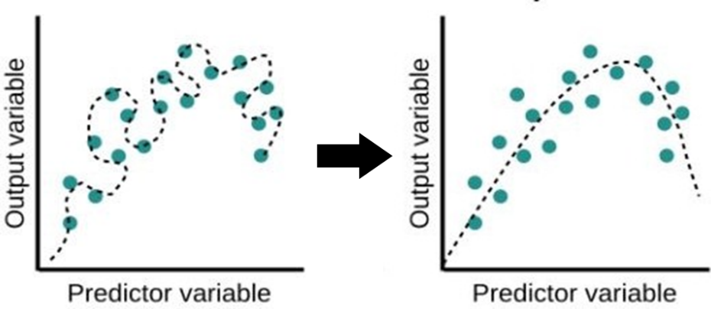
과대적합 & 과소적합
4. 과대적합(Overfitting) 해결 방법
(1) 모델 복잡도 감소 → 모델 단순화
(2) 더 많은 데이터 사용
(3) Early Stopping 적용 → 과대적합 전에 학습 중단
(4) 정규화 적용 → L1, L2 정규화 활용

Slide 10
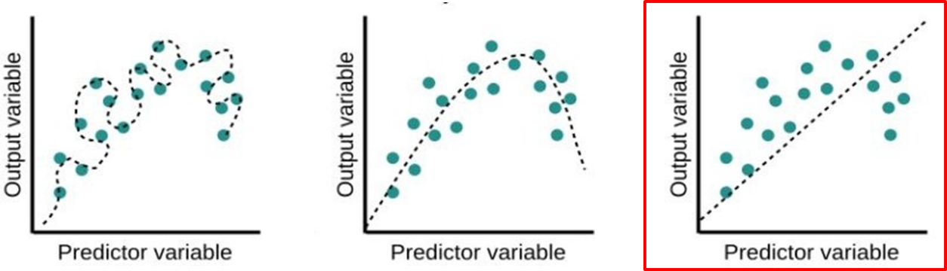
과대적합 & 과소적합
5. 과소적합(Underfitting)
- 모델이 데이터의 패턴을 충분히 학습하지 못함
- 훈련 세트에 대한 성능 << 테스트 세트에 대한 성능
- 훈련 세트에 대한 성능 ↓ 테스트 세트에 대한 성능 ↓
- 너무 단순한 모델에서 자주 발생 (ex. 선형 회귀로 비선형 관계를 학습하려는 경우)

Slide 11
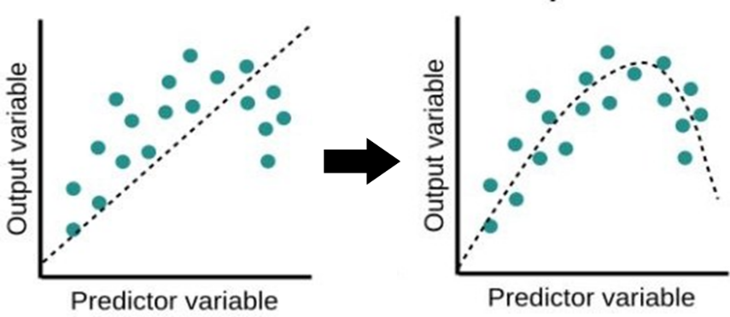
과대적합 & 과소적합
6. 과소적합(Underfitting) 해결 방법
(1) 모델 복잡도 증가 → 더 복잡한 모델 사용
(2) 더 많은 Feature 추가 → 유의미한 변수 추가

Slide 12
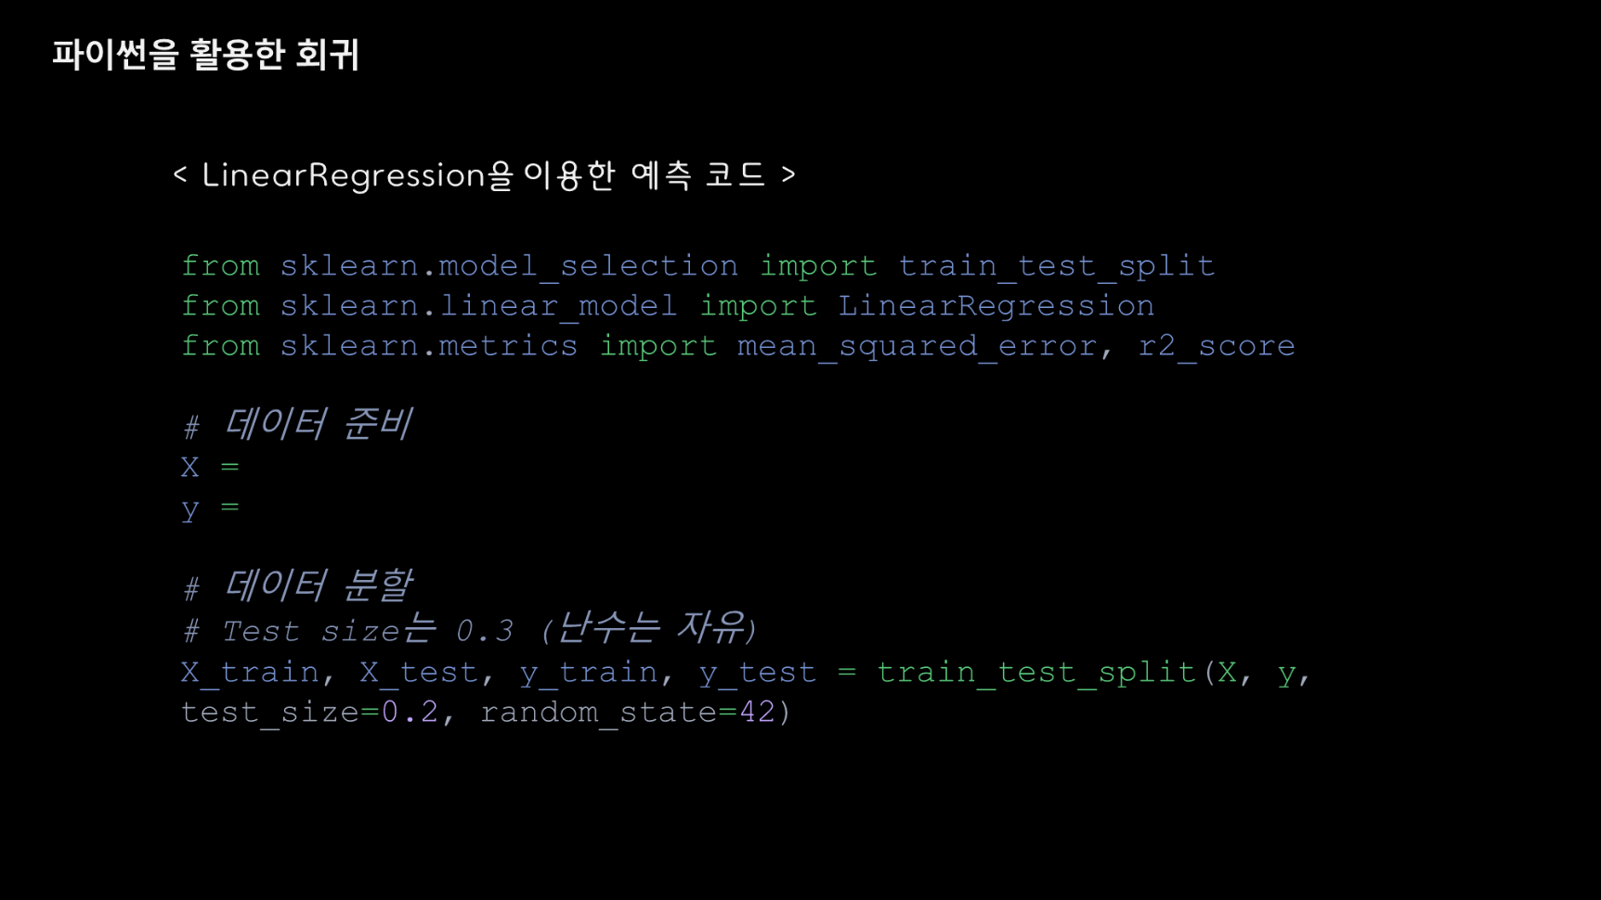

Slide 13
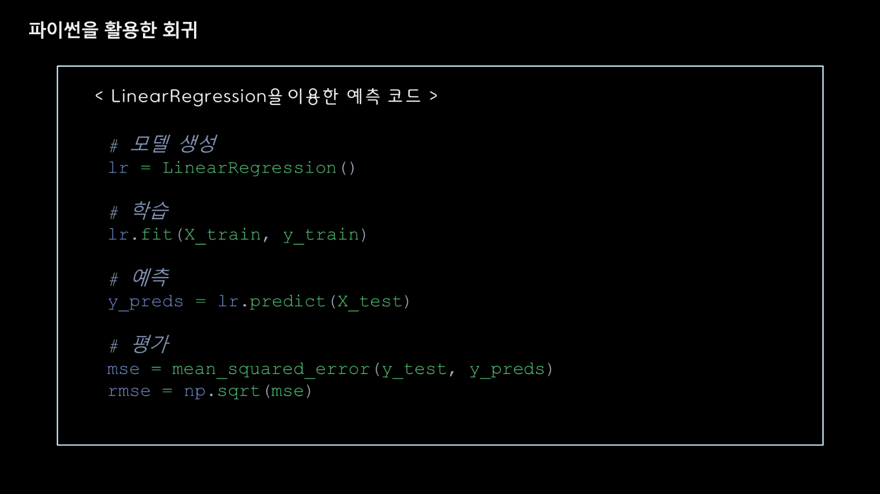

Slide 14
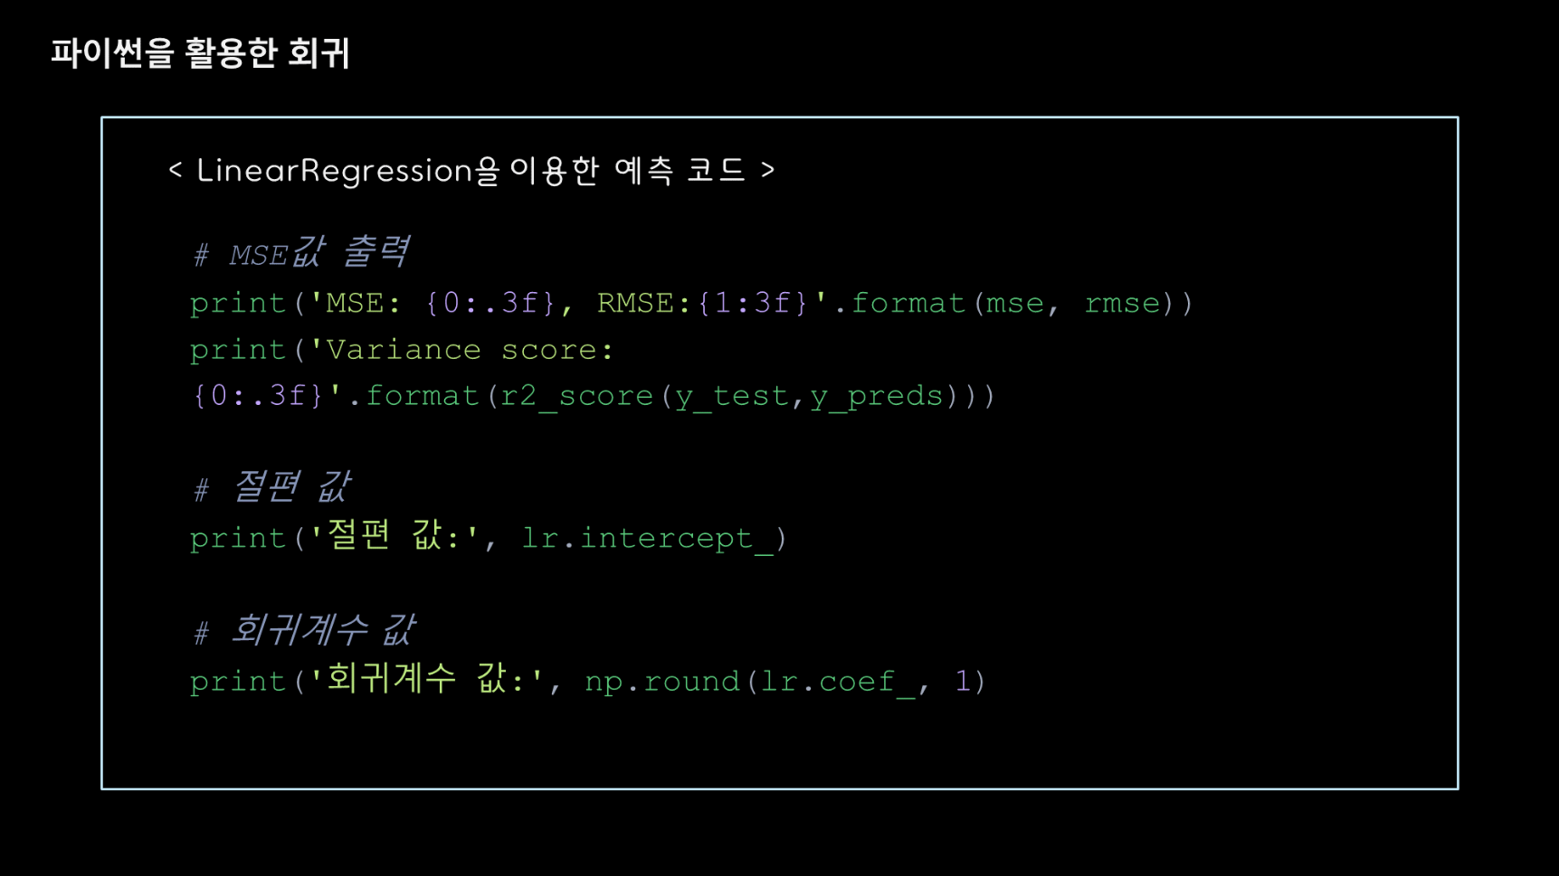

Slide 15
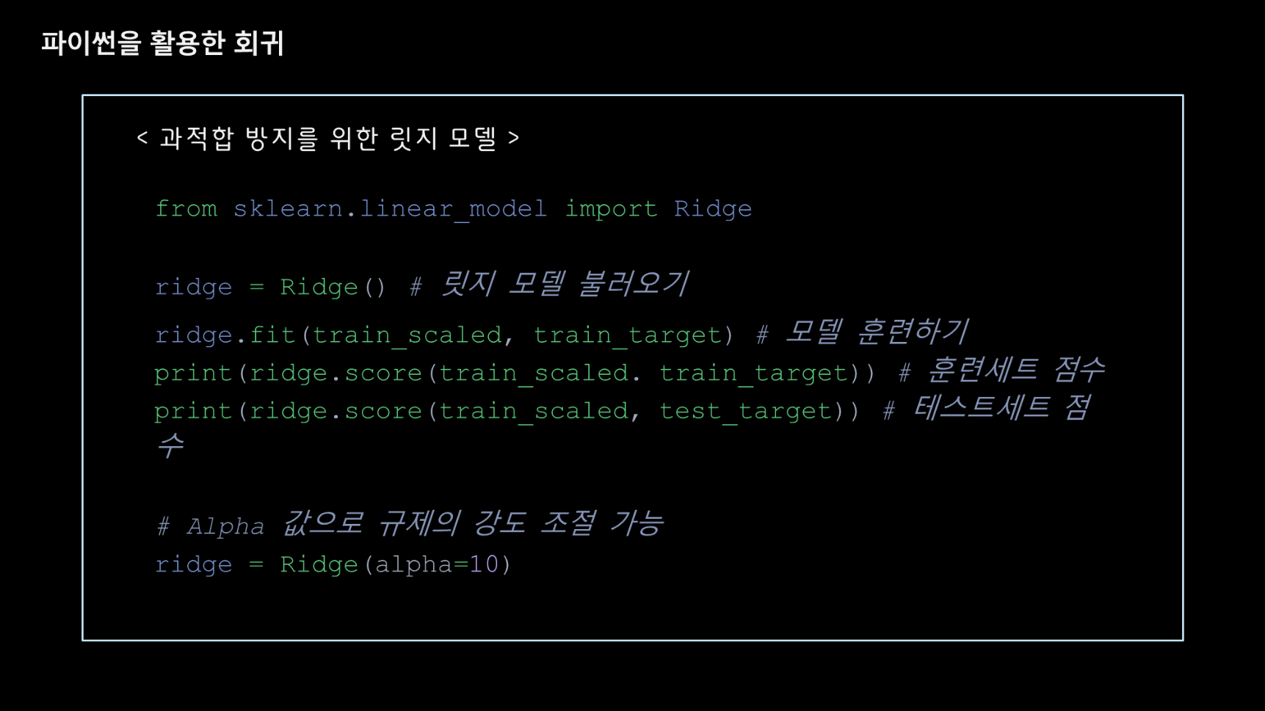

Slide 16
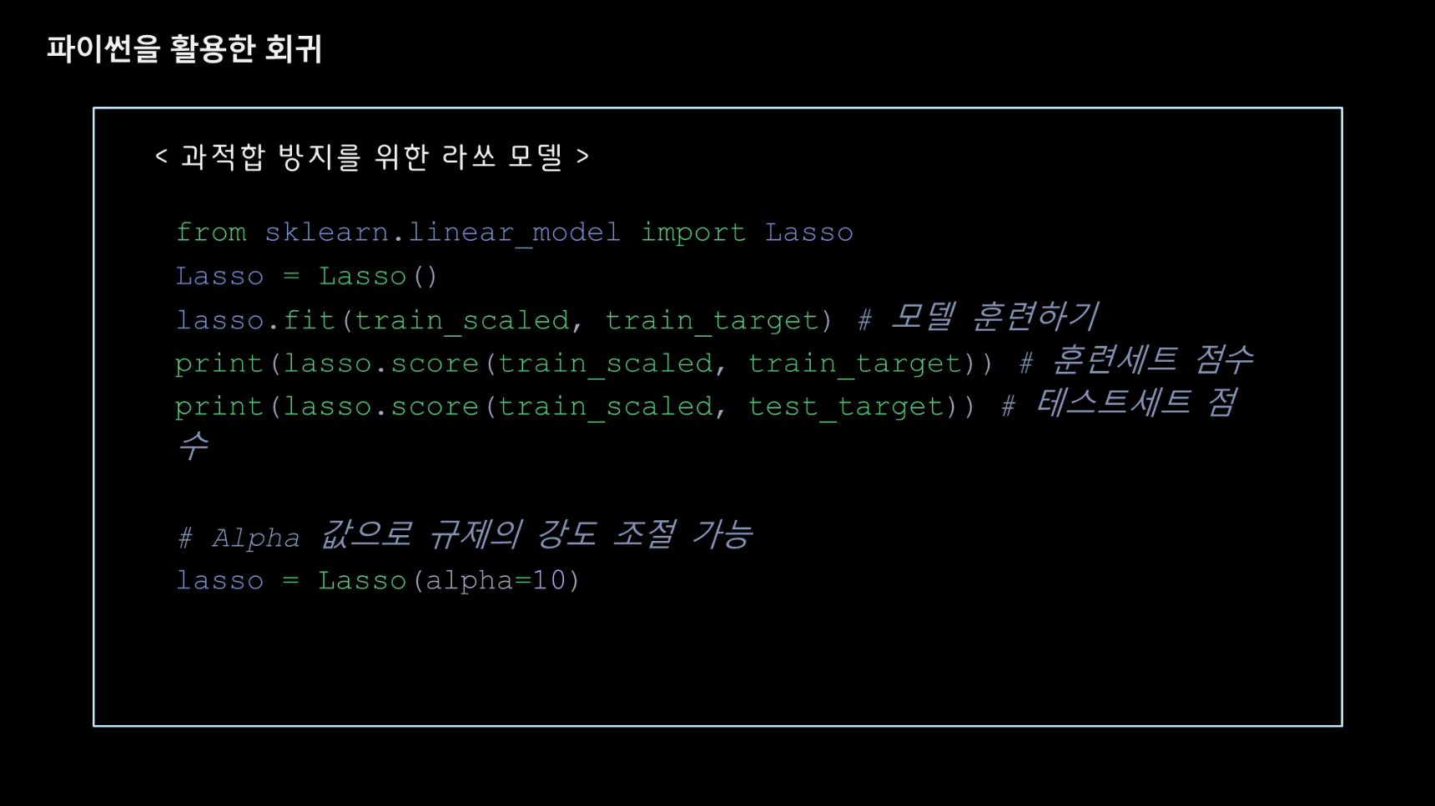

Slide 17
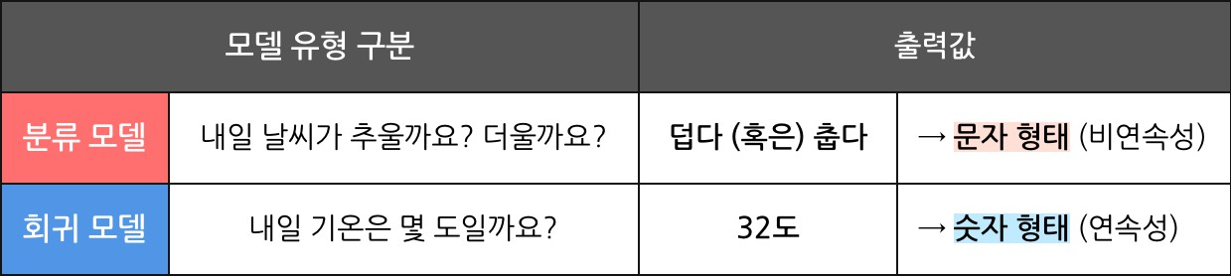
분류의 정의
분류 란?
: 주어진 데이터의 특성을 파악하여 데이터가 어떤 카테고리에 속하는지 예측하는 과정으로,
: 새로운 데이터가 들어왔을 때, 이 데이터가 어느 그룹에 속할 지 정확히 예측 하는 것이 목표이다.
분류 모델 vs 회귀 모델

Slide 18
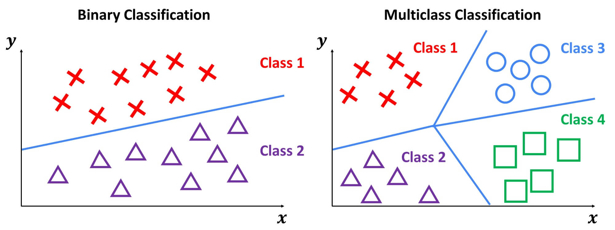
분류의 종류
- 카테고리의 개수 -> 이진 분류 vs 다중 분류
이진 분류 : 분류 카테고리가 2개인 경우
Ex) 질병 양성인지 음성인지 예측
다중 분류 : 분류 카테고리가 여러가지인 경우
Ex) 꽃의 품종이 무엇인지 예측

Slide 19
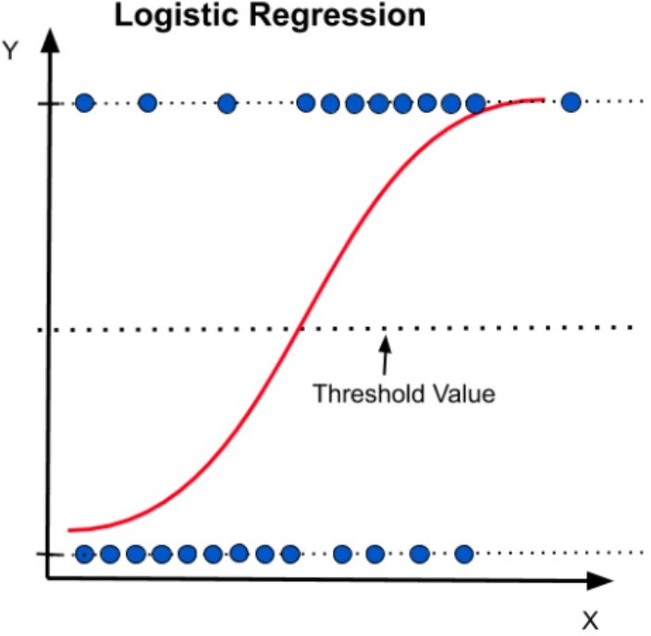
분류 알고리즘
- 1. 로지스틱 회귀 (Logistic Regression)
이진 분류 문제를 해결하는데 적합한 선형 모델 기반의 분류 알고리즘
시그모이드(sigmoid) 함수를 사용해 결과값을 확률로 변환 후 임계값 기준으로 클래스 결정
장점 : 모델이 단순하고 속도가 빠르고 비교적 결과 해석이 쉬움
단점 : 비선형적이거나 복잡한 데이터를 분류하는 데는 한계가 존재

Slide 20
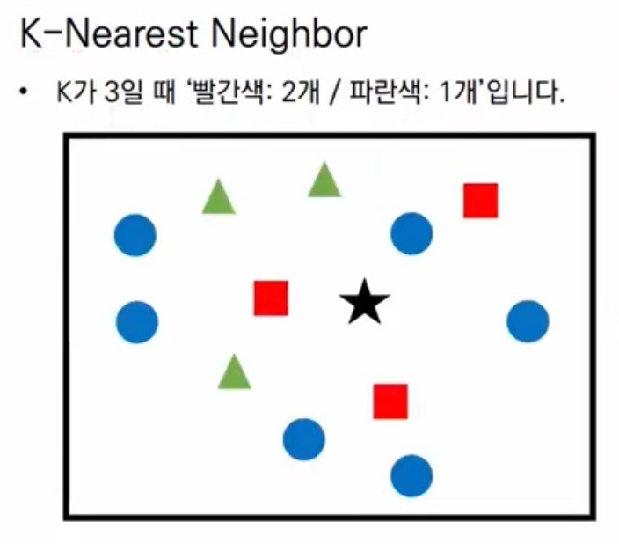
분류 알고리즘
- 2. K-최근접 이웃 (K-Nearest Neighbor, KNN)
가까운 이웃을 보고 판단하는 직관적인 모델
새로운 데이터 주변에 가장 가까운 K개의 이웃을 탐색하고, 자신의 클래스를 결정
거리를 어떤 방식으로 정의할 것인가, 탐색할 이웃의 수를 몇 개로 할 것인가 논의 필요
장점 : 알고리즘이 간단하고 이해하기 쉬우며, 특별한 학습 과정이 필요 없음
단점 : 데이터가 많아질수록 계산할 거리의 양이 많아져 속도가 느려짐

Slide 21
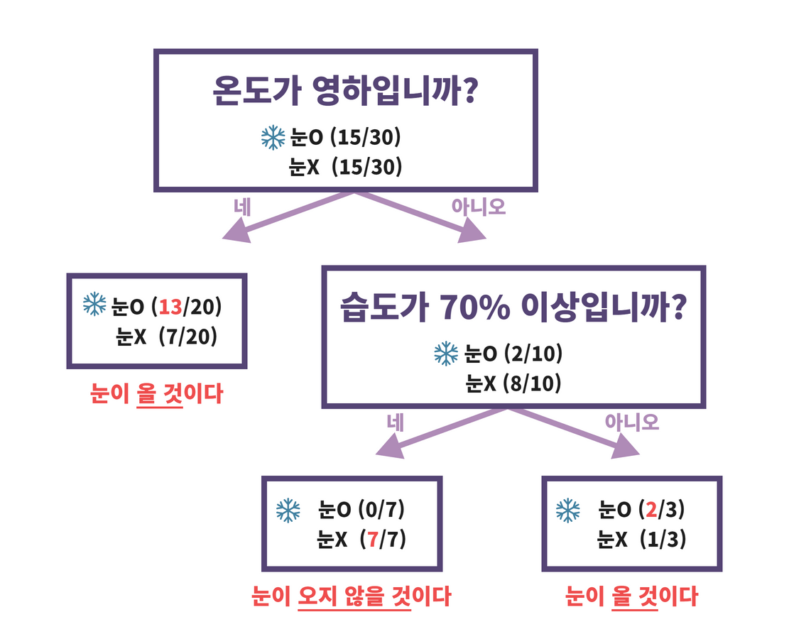
분류 알고리즘
- 3. 의사결정나무 (Decision Tree)
데이터를 잘 구분할 수 있는 질문을 기준으로 계속해서 하위 그룹으로 나누어 가는 모델
나무 구조로 데이터 분할 과정을 표현
장점 : 모델의 분류 과정을 시각적으로 쉽게 이해하고 해석 가능
단점 : 나무가 너무 복잡하고 깊어지면 과적합 현상이 발생하기 쉬움

Slide 22
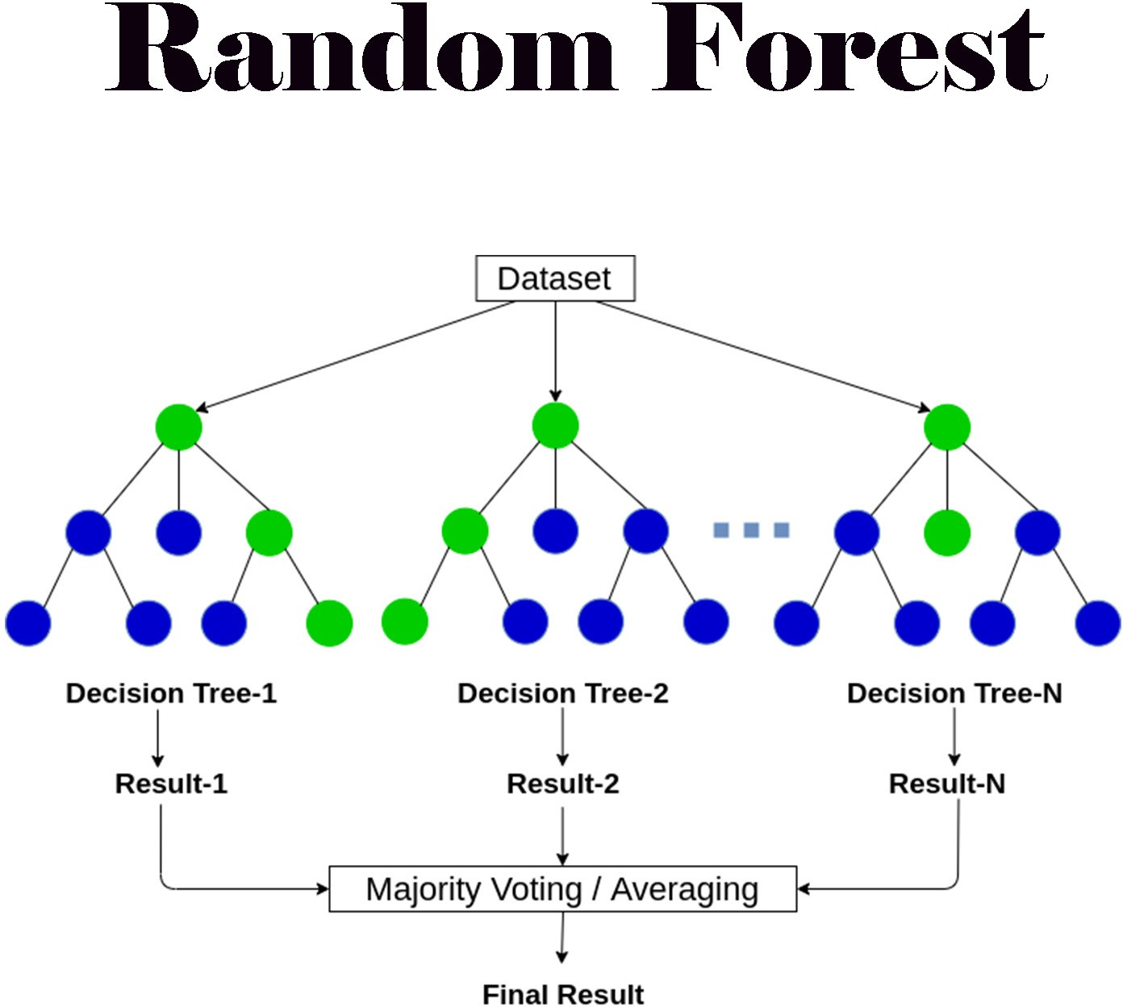
분류 알고리즘
- 4. 랜덤포레스트 (Random forest)
베깅(bagging) : 앙상블 학습의 기법 중 하나로 데이터를 복원 추출해 여러 개의 데이터 셋을 만들고, 각각의 데이터 셋으로 모델을 학습시켜 결과를 종합하는 방식
여러 개의 의사결정나무를 무작위로 생성한 후, 각 나무가 예측한 결과를 종합해 클래스 결정
장점 : 단일 의사결정나무보다 훨씬 높은 정확도를 보이고, 과적합에 강함
단점 : 여러 개의 나무를 만들기 때문에 학습 속도가 느리고 메모리 사용량이 많음

Slide 23
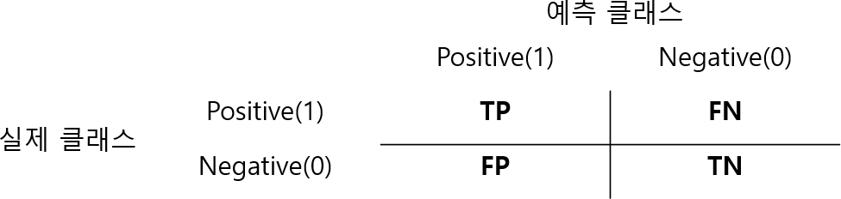
분류 평가 지표
- 오차 행렬
TP : 모델이 positive라고 예측 + 실제 정답이 positive
TN : 모델이 negative라고 예측 + 실제 정답이 negative
FP : 모델이 positive라고 예측 + 실제 정답이 negative
TN : 모델이 negative라고 예측 + 실제 정답이 negative

Slide 24
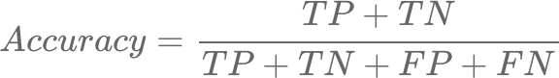
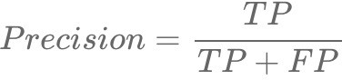
분류 평가 지표
-1. 정확도 (Accuracy)
-2. 정밀도 (Precision)
전체 데이터 중에서 모델이 올바르게 예측한 비율
데이터가 불균형한 경우 신뢰하기 어렵다는 단점 존재
모델의 positive 예측이 얼마나 정밀한지 나타내는 지표
FP가 결과에 큰 영향을 미치는 모델의 경우 중요
EX) 스팸 메일 분류 모델

Slide 25
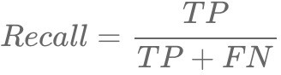
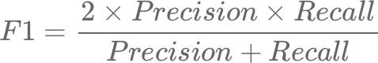
분류 평가 지표
-3. 재현율 (Recall)
-4. F1 score
모델이 positive인 데이터를 얼마나 잘 재현했는지 확인하는 지표
FN이 결과에 큰 영향을 미치는 모델의 경우 중요
EX) 암 진단 분류 모델
Reall과 Precision의 조화평균으로 둘의 균형점을 알려주는 지표
데이터가 불균형 할 때 정확도를 보완하기 좋은 지표

